Slide 1
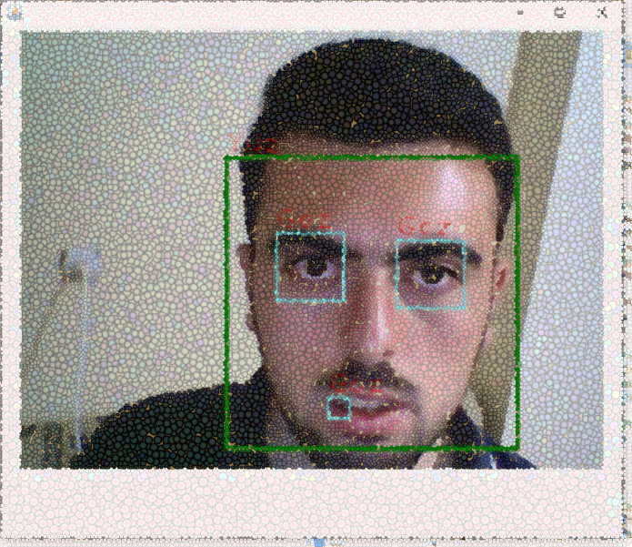
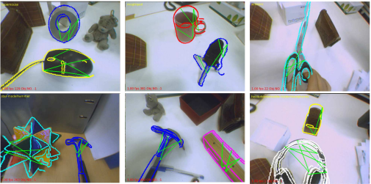
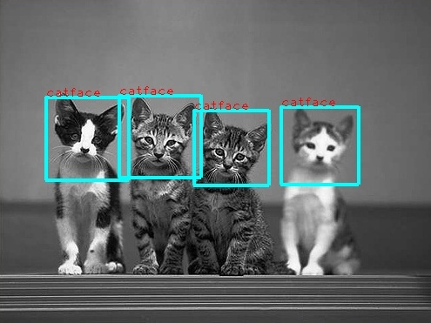

Nesne tespİtİ Object Detection
mesutpiskin.com github.com/mesutpiskin linkedin.com/in/mesutpiskin

Slide 2
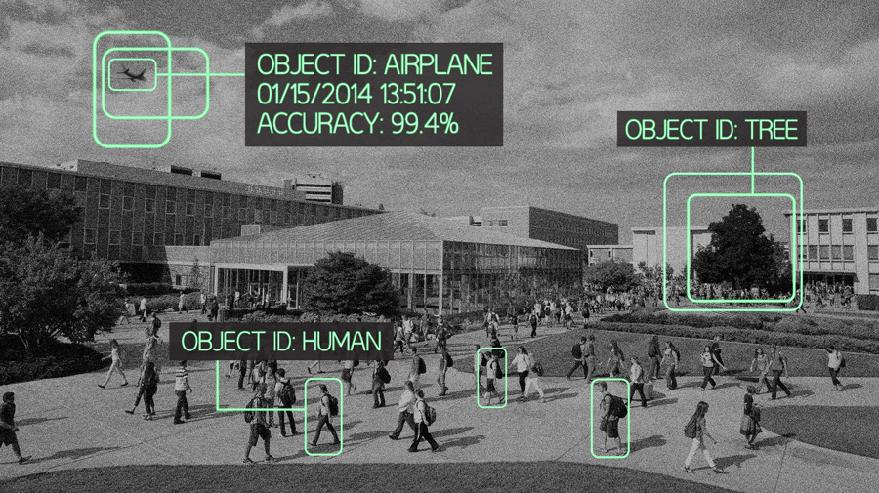
YÖNTEMLER
Şablon Eşleştirme (Template Matching)
HAAR Cascade
LBP Local Binary Pattern
HOG Histogram of Oriented Gradients
Nesne Tespit Yöntemleri

Slide 3
Şablon Eşleştirme (Template Matching)
mesutpiskin.com github.com/mesutpiskin linkedin.com/in/mesutpiskin
1/4

Slide 4
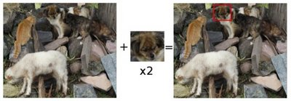
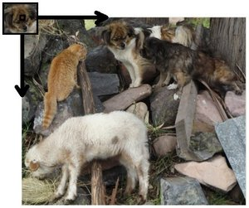
Şablon Eşleştirme (Template Matching)
Sliding window (Kayan,sürgülü pencere) Metodu
Kaynak
Şablon
Sonuç
Şablon Eşleştirme (Template Matching)

Slide 5
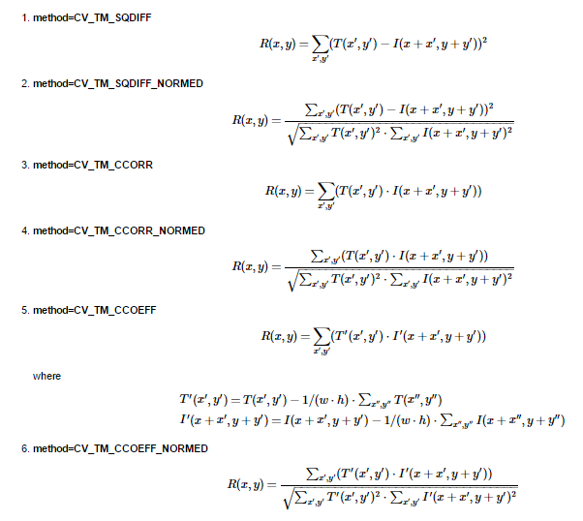
Eşleştirme Yöntemleri (Matching Methods)
TM_CCOEFF
TM_CCOEFF_NORMED
TM_CCORR
TM_CCORR_NORMED
TM_SQDIFF
TM_SQDIFF_NORMED
Eşleştirme Yöntemleri

Slide 6
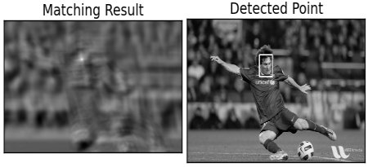
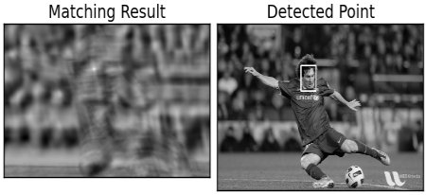

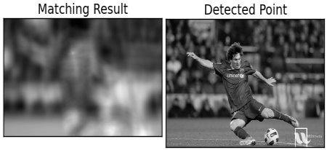
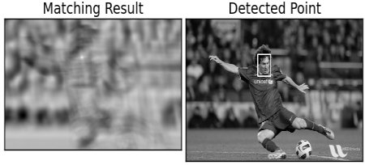
Eşleştirme Yöntemleri (Matching Methods)
Şablon
TM_CCOEFF
TM_CCOEFF_NORMED
TM_CCORR
TM_CCORR_NORMED
Eşleştirme Yöntemleri

Slide 7
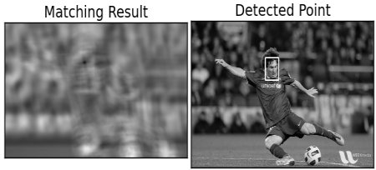
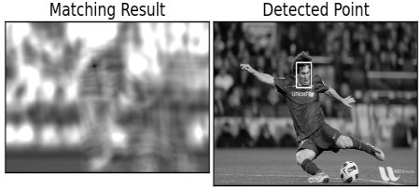
Eşleştirme Yöntemleri (Matching Methods)
Şablon
TM_SQDIFF
TM_SQDIFF_NORMED
Eşleştirme Yöntemleri

Slide 8
Eşleştirme Yöntemleri (Matching Methods)
Core.minMaxLoc()
src (Kaynak dizisi) – input single-channel array.
minVal (En küçük değer) – pointer to the returned minimum value; NULL is used if not required.
maxVal (En büyük değer) – pointer to the returned maximum value; NULL is used if not required.
minLoc (En küçük konum) – pointer to the returned minimum location ; NULL is used if not required.
maxLoc (En büyük konum) – pointer to the returned maximum location ; NULL is used if not required.
En Küçük ve En Büyük Konum

Slide 9

DEMO
3.1
Demo

Slide 10
Haar Cascade Classifier
mesutpiskin.com github.com/mesutpiskin linkedin.com/in/mesutpiskin
2/4

Slide 11
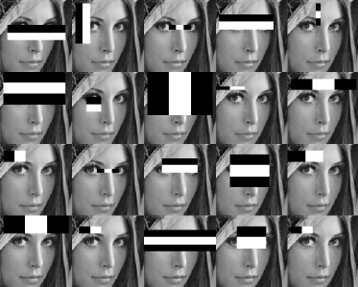
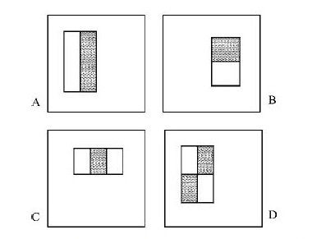
Haar Cascade Sınıflandırıcısı
“Rapid Object Detection using a Boosted Cascade of Simple Feature”
Paul Viola ve Michael Jones
Beyaz kısımlarındaki tüm piksel değerleri toplanıp siyah kısımdakilerden çıkarılıp bir değer elde edilir. Bu değer eşik değerini geçiyorsa orada nesne vardır geçmiyorsa nesne yoktur
Haar Cascade Classifier

Slide 12
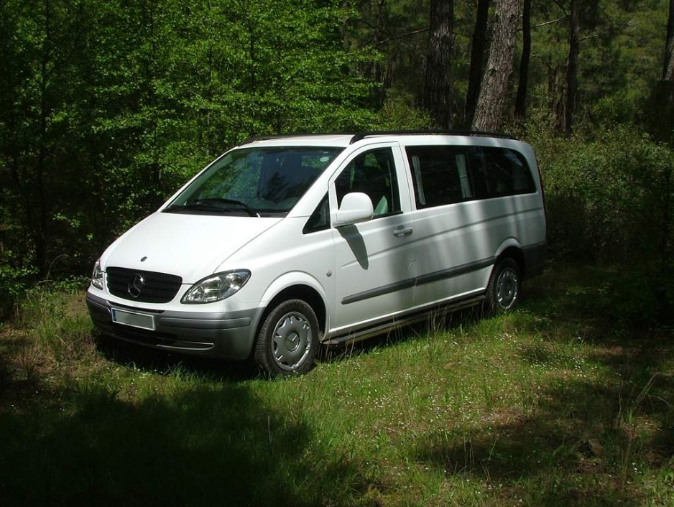
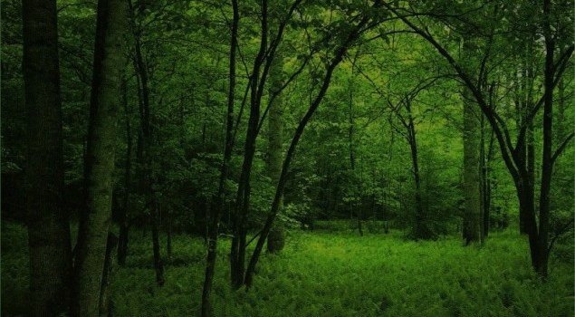
Haar Cascade Sınıflandırıcısı
Negatif ve pozitif resimlerden yararlanılarak nesne sınıflandırılır.
Haar Cascade Classifier

Slide 13
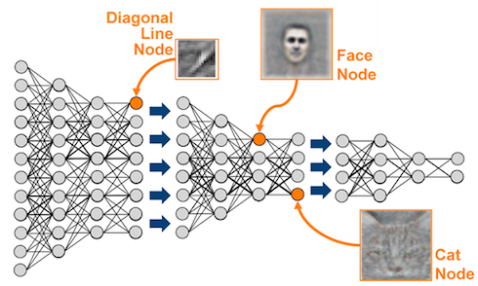
Sınıflandırıcı Eğitimi
Klasik Öğrenme
Derin Öğrenme (Deep Learning)
NVIDIA DIGITS
TORCH
CAFFE
…
Sınıflandırcı Eğitimi

Slide 14
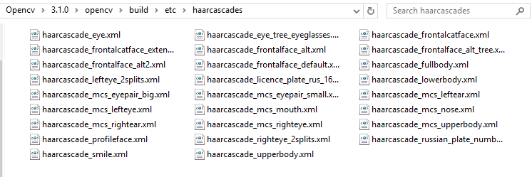
Sınıflandırıcı Eğitimi
Yüz
Göz (Sol, Sağ)
Burun
Gözlük
Plaka
İnsan Vücudu
Gülümseme
….
Sınıflandırcı Eğitimi

Slide 15
CascadeClassifier Kullanımı
CascadeClassifier.detectMultiScale()
cascade – Haar classifier cascade (OpenCV 1.x API only). It can be loaded from XML or YAML file using Load(). When the cascade is not needed anymore, release it using cvReleaseHaarClassifierCascade(&cascade)
image – Matrix of the type CV_8U containing an image where objects are detected.
objects – Vector of rectangles where each rectangle contains the detected object.
scaleFactor – Parameter specifying how much the image size is reduced at each image scale.
minNeighbors– Parameter specifying how many neighbors each candidate rectangle should have to retain it.
flags – Parameter with the same meaning for an old cascade as in the function cvHaarDetectObjects. It is not used for a new cascade.
minSize – Minimum possible object size. Objects smaller than that are ignored.
maxSize – Maximum possible object size. Objects larger than that are ignored
CascadeClassifier Sınıfı

Slide 16
DEMO
3.1
Demo

Slide 17
http://docs.opencv.org/3.1.0/d4/dc6/tutorial_py_template_matching.html
http://docs.opencv.org/3.1.0/de/da9/tutorial_template_matching.html
http://stackoverflow.com/questions/31919094/template-matching-in-opencv-java
http://docs.opencv.org/2.4/modules/core/doc/operations_on_arrays.html
http://mesutpiskin.com/blog/opencv-matris-uzerinde-cizim-islemleri.html
http://docs.opencv.org/2.4/modules/objdetect/doc/cascade_classification.html
http://slideplayer.biz.tr/slide/9480146/
Kaynakça

Slide 18
http://www.derinogrenme.com/
https://www.cs.cmu.edu/~efros/courses/LBMV07/Papers/viola-cvpr-01.pdf
http://talhakoc.net/haar-cascade-egitimi/
https://www.youtube.com/watch?v=nVbaNcRldmw
http://yusuftas.com/face-detection-boosting-ve-cascading/
http://yusuftas.com/face-detection-ve-integral-image/
Ayrıca Bakınız

